Slide 1


Acquisition d’un flux d’images RGBD et Détection des informations 3D des points clé du squelette humain
Curtis Martelet
Tuteur : Wanchen Li

Slide 2
SOMMAIRE
Objectifs
Travail accompli lors du projet précédent
Travail effectué dans ce projet
La Simulation
L’Acquisition
Le Traitement
Résultats
Conclusion
Notes:
Apres avoir détaillé les objectifs et le travail déjà réalisé, nous allons explorer ensemble comment utiliser Docker pour créer un environnement de développement et détaillé les containers dont nous avons eu besoin.
Par la suite, nous allons expliquer dans le chapitre sur l’acquisition comment nous avons résolu les problemes de mémoires. Enfin, nous allons introduire Openpose et Openpose_ROS2 dans le troisieme et ultime chapitre de cette présentation.

Slide 3
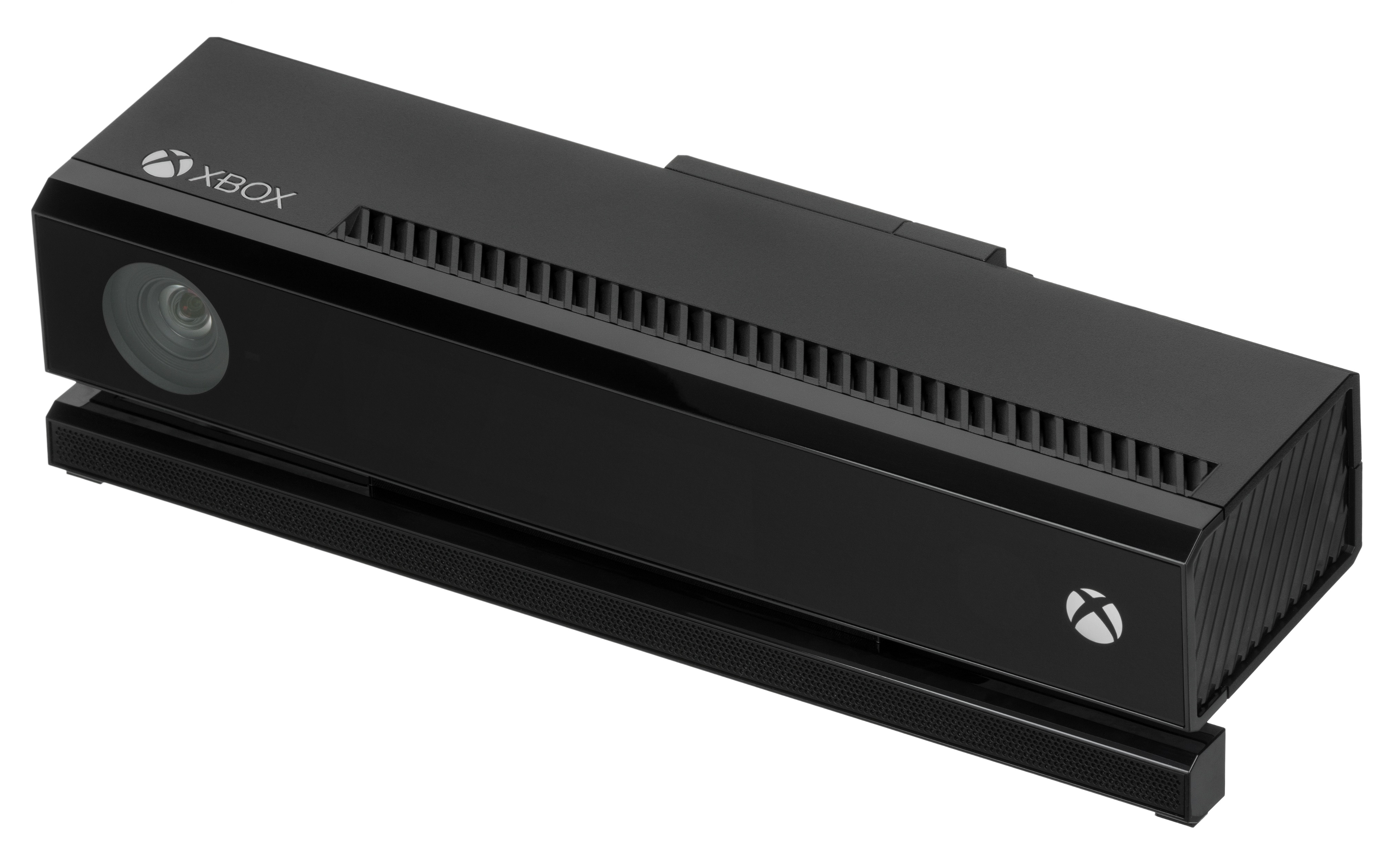
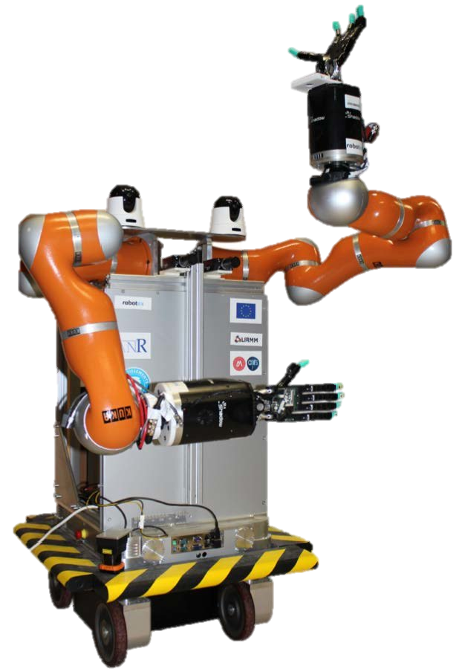
Objectifs
Migrer la Node enregistrement de IAI_Kinect2 de ROS1 vers ROS2
Se familiariser avec Openpose
Comprendre le fonctionnement de Openpose_ROS2
Développer des environnements cloisonnés pour les différentes tâches
Caméra Kinect v2
Bimanual Agile Zany Anthropomorphic Robot - BAZAR
Notes:
Le contenu de ce projet

Slide 4
Récapitulation du Projet S1
1
2
CALIBRATION
CAPTURE & ENREGISTREMENT
Calibrer la caméra.
Enregistrer le flux d’images puis le sauvegarder sur le disque dur.

Slide 5
Schéma de fonctionnement du Projet S1
Ordinateur Hôte (Ubuntu 18.04)
Freenect2
IAI_Kinect2
①
②
Kinect v2
③
Pictures

Slide 6
Projet S2
1
2
3
CAPTURER
TRAITER
ENREGISTRER
Capturer
l’environnement.
Extraire la position
des joints.
Enregistrer les positions
sur le disque dur.

Slide 7
Schéma de fonctionnement du Projet S2
Ordinateur Hôte
Container IAI
Container OpenPose
①
Kinect v2
Freenect2
Openpose
②
⑤
④
IAI_ROS2
ROS2
Openpose_ROS2
③
Pictures
⑥

Slide 8
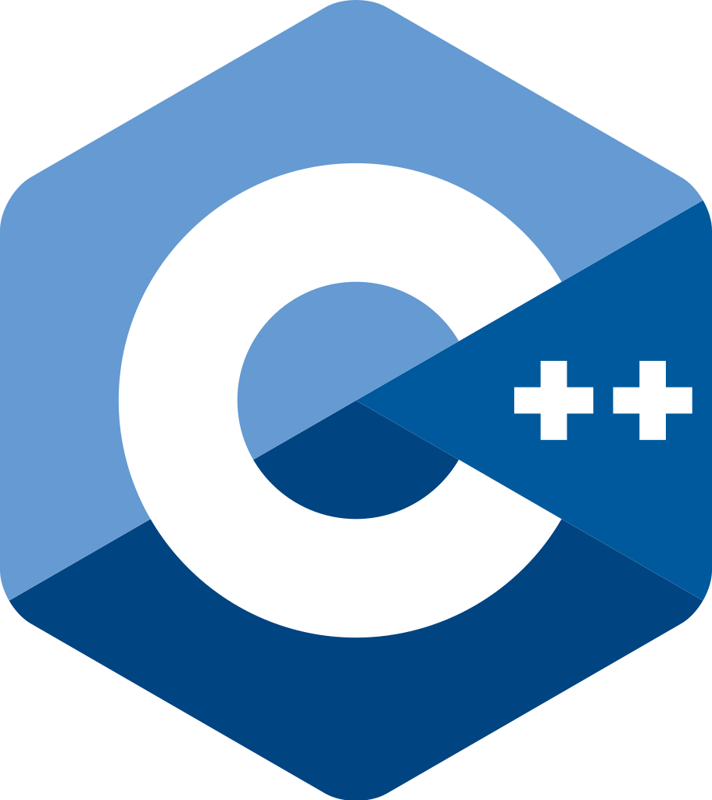

Langages
Performant.
Populaire.
Portable.
Simple.
Populaire
Isolé

Slide 9
Simulation

Slide 10
Dockerfile
FROM osrf/ros:dashing-desktop
docker build -t <nom image> <chemin dockerfile>
ENV DEBIAN_FRONTEND=noninteractive
RUN apt-get install -y \
git sudo wget unzip nano
1
2
3
4
Image
Environnement
Installation
Construction
On choisit une
image.
On paramètre les variables d’environnement.
On installe les logiciels et programmes.
On construit l’image
pour les containers.

Slide 11
IAI_Docker
Container IAI
Ubuntu 22.04
ROS2 Humble
IAI_ROS2 & Libfreenect2
CUDA Toolkit 12.5
Image couleur
& profondeur avec ROS2
Données Kinect v2

Slide 12
IAI_Docker
1. Ubuntu 22.04 + CUDA Toolkit 12.5
nvidia/cuda:12.5.0-devel-ubuntu22.04
2. Installe ROS2 Humble
3. Installation de cuda_sample
4. Installation de Libfreenect2
[ 2%] Building CXX object CMakeFiles/generate_resources_tool.dir/tools/generate_resources.cpp.o
[ 5%] Linking CXX executable bin/generate_resources_tool
[ 5%] Built target generate_resources_tool
[ 7%] Generating resources.inc.h
[ 10%] Building NVCC (Device) object CMakeFiles/cuda_compile_1.dir/src/cuda_compile_1_generated_cuda_depth_packet_processor.cu.o
/root/libfreenect2/src/cuda_depth_packet_processor.cu:31:10: fatal error: helper_math.h: No such file or directory
31 | #include <helper_math.h>
| ^~~~~~~~~~~~~~~
compilation terminated.
CMake Error at cuda_compile_1_generated_cuda_depth_packet_processor.cu.o.RelWithDebInfo.cmake:220 (message):
Error generating
/root/libfreenect2/build/CMakeFiles/cuda_compile_1.dir/src/./cuda_compile_1_generated_cuda_depth_packet_processor.cu.o
make[2]: *** [CMakeFiles/freenect2.dir/build.make:87: CMakeFiles/cuda_compile_1.dir/src/cuda_compile_1_generated_cuda_depth_packet_processor.cu.o] Error 1
make[1]: *** [CMakeFiles/Makefile2:148: CMakeFiles/freenect2.dir/all] Error 2
make: *** [Makefile:136: all] Error 2

Slide 13
Openpose_Docker
Container Openpose
Ubuntu 18.04
ROS2 Dashing
Openpose & Openpose_ROS2
CUDA Toolkit 10.2 & CuDNN 7.6.5
Image couleur
& profondeur
Positions des joints
& images avec
squelette

Slide 14
Openpose _Docker
1. Ubuntu 18.04 + ROS2 Dashing
osrf/ros:dashing-desktop
2. Variables d'environnement et ports exposés EXPOSE 9090 11311 8080
Défini le ROS_DOMAIN_ID, ROS_LOCALHOST_ONLY, ROS_MASTER_URI etc…
3. Installation de CUDA Toolkit 10.2 & CuDNN 7.6.5 :
Clé de CUDA : https://developer.download.nvidia.com/compute/cuda/repos/ubuntu1804/x86_64/cuda-keyring_1.0-1_all.deb
4. Installer Cmake
5. Installer Openpose
6. Installer Openpose_ROS2

Slide 15
Acquisition

Slide 16
IAI_ROS2 & Libfreenect2
IAI_ROS2 :
Collection d’outils et librairies pour intégrer la Kinect2 à ROS2.
Fonctionnalité intégrée :
Pont entre Libfreenect2 et ROS2.
Un outil de correction de perspective.
Fonction ajoutée :
Enregistrement.
Libfreenect2 :
Un driver open source pour la Kinect v2.

Slide 17
Pile & Threads
Entrée
MUTEX
Programme
Fonction 1
Fonction 2
Fonction …
Sortie
PILE
THREAD

Slide 18
Kinect2_record 1
Ajout d’une paire
d’images
Retrait d’une paire
d’images

Slide 19
Kinect2_record 2
// Structure images
struct ImagePair
{
cv::Mat color_image;
cv::Mat depth_image;
};
// Threadpool implementation
queue<ImagePair> image_queue_;
mutex queue_mutex_;
condition_variable queue_cond_var_;
size_t num_thread_;
vector<thread> consumer_threads_;
Record = True
for (size_t i = 0; i < num_thread_; ++i)
consumer_threads_.emplace_back(&Kinect2Record::consumerThread, this);
Création des threads
cv::Mat color_image = cv_bridge::toCvCopy(color_msg,sensor_msgs::image_encodings::RGB8)->image;
cv::Mat depth_image = cv_bridge::toCvCopy(depth_msg,sensor_msgs::image_encodings::TYPE_16UC1)->image; {
lock_guard<mutex> lock(queue_mutex_);
image_queue_.emplace(ImagePair{color_image, depth_image});
}
queue_cond_var_.notify_one();
Déclaration variables
Callback des images

Slide 20
Kinect2_record 3
ImagePair image_pair;
{
unique_lock<mutex> lock(queue_mutex_);
queue_cond_var_.wait(lock, [this] {
return !recording_||!image_queue_.empty();
});
if (!recording_ && image_queue_.empty())
return;
if (!image_queue_.empty()) {
image_pair = image_queue_.front();
image_queue_.pop();
}
else
return;
}
queue_cond_var_.notify_one();
saveImagesToDisk(image_pair.color_image, image_pair.depth_image);
{
lock_guard<mutex> lock(queue_mutex_);
recording_ = false;
}
queue_cond_var_.notify_all();
for (auto& thread : consumer_threads_)
{
if (thread.joinable())
thread.join();
}
consumer_threads_.clear();
Suppression des Threads
Consumer Thread

Slide 21
Traitement

Slide 22
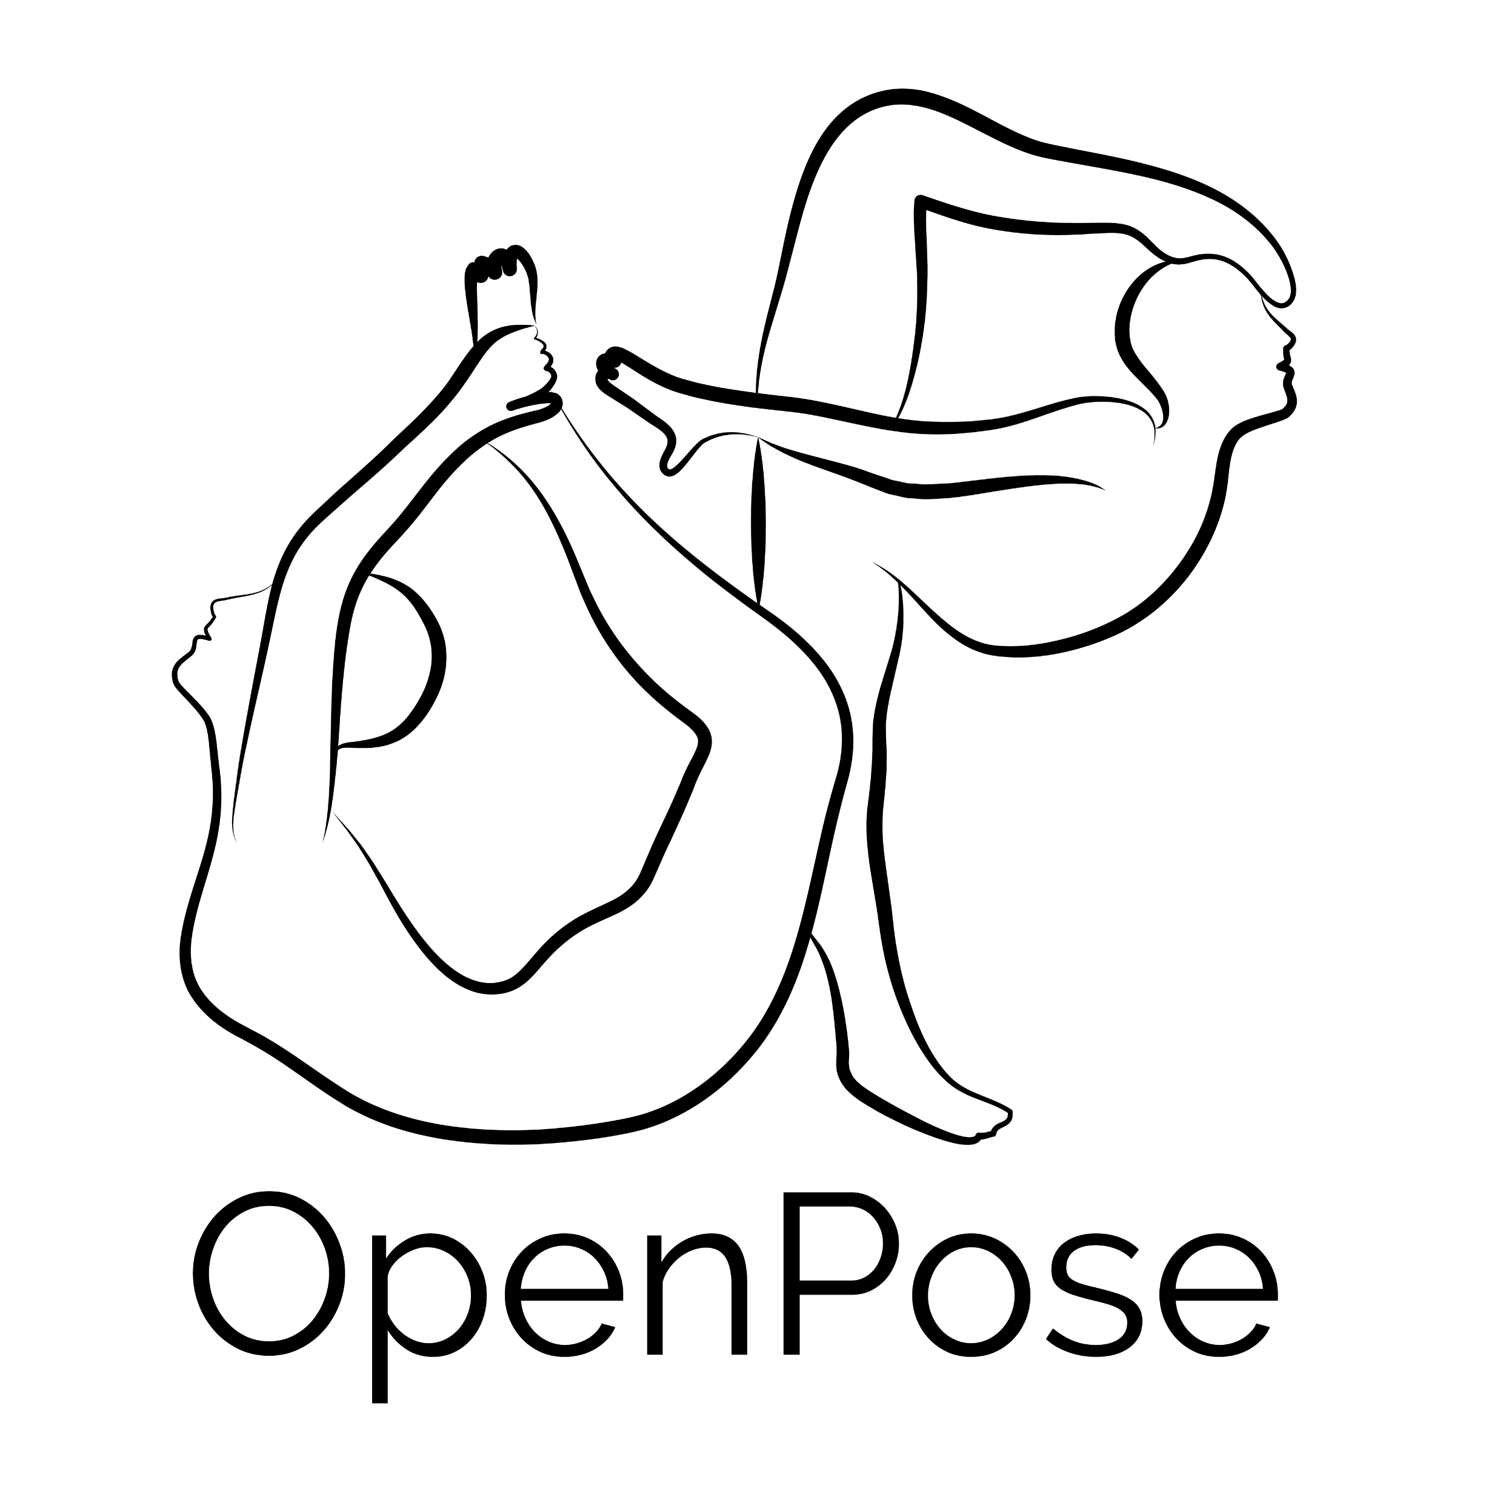
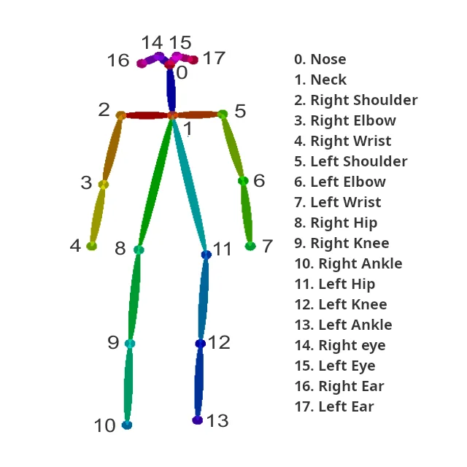
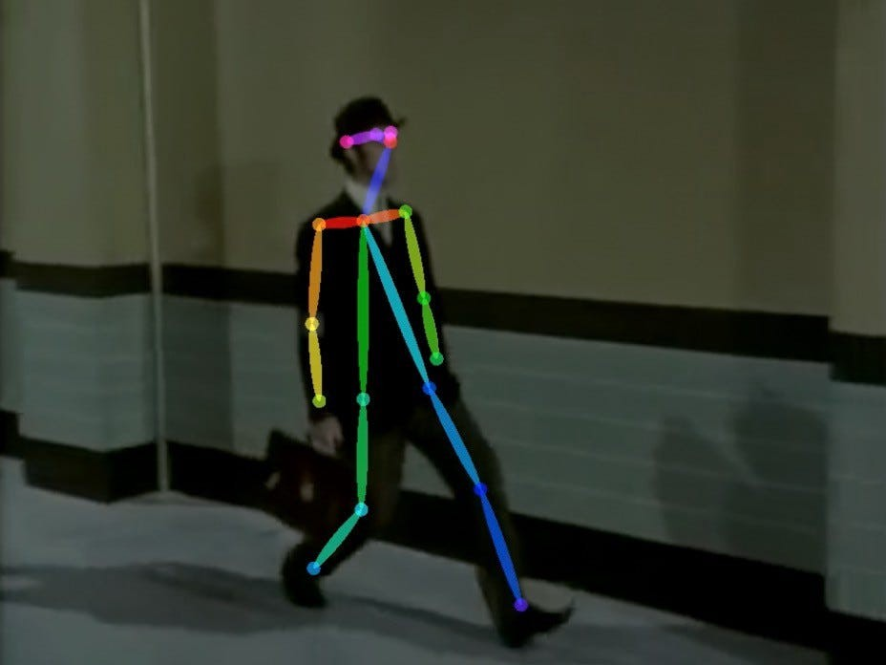
Openpose
Openpose :
Une bibliothèque de vision par ordinateur en temps réel.
Estime les poses du corps, des mains, du visage et des pieds.
Utilise des images ou des vidéos comme source.
Notes:
OpenPose analyse l'image d'entrée avec un réseau de neurones convolutifs (CNN), un algorithme d'apprentissage en profondeur adapté au traitement des données visuelles. Cette étape initiale extrait ce que l'on appelle des «cartes de caractéristiques» de l'image. Les cartes de caractéristiques sont essentiellement des couches détaillées de l'image qui mettent en évidence divers aspects, tels que les bords, les textures ou les formes spécifiques. Une fois les cartes de fonctionnalités extraites, OpenPose utilise un pipeline CNN spécialisé en plusieurs étapes. Le pipeline traite les cartes de caractéristiques pour produire deux résultats clés: les cartes de confiance des pièces et les champs d'affinité des pièces. Les cartes de confiance des parties sont des superpositions détaillées pour chaque image qui indiquent la probabilité que chaque partie du corps (comme les coudes, les genoux ou le visage) se trouve à un endroit spécifique. Les champs d'affinité des parties identifient l'orientation et l'association entre les différentes parties du corps. Ils aident le système à comprendre comment les parties du corps sont connectées et interagissent.
Enfin, OpenPose utilise un algorithme de correspondance bipartite gourmand pour rassembler le tout. Nous pouvons le qualifier de « gourmand » car l'algorithme fait le choix optimal le plus immédiat à chaque étape dans l'espoir de trouver un optimal global pour l'estimation de la pose. Cela aide à identifier les poses individuelles dans les images contenant plusieurs personnes.

Slide 23
Openpose_ROS2
Environnement ROS
Wrapper ROS2 (Openpose_ROS2)
Programme
(Openpose)
/Topic image couleur
Subscriber
/Topic image profondeur
/openpose/pose_key_points
Publisher
/openpose/preview
/param
Paramètre ROS2

Slide 24
Résultats
Migration de la Node enregistrement Vers ROS2
Se familiariser avec Openpose
Comprendre le fonctionnement de Openpose_ROS2
Développer des environnements cloisonnés pour les différentes tâches

Slide 25
Conclusion

Slide 26
Merci de votre attention

